Slide 2

HODNOCENÍ PREZIDENTA
MILOŠE ZEMANA
Únor 2016

Slide 3
METODOLOGIE
TÉMA PRŮZKUMU: | Hodnocení prezidenta Miloše Zemana – únor 2016
REALIZÁTOR: | SANEP s.r.o.
VÝBĚR RESPONDENTŮ: | kvótní výběr
TYP OTÁZEK: | multiplechoice
REPREZENTATIVITA: | ve věku 18+let Reprezentativní vzorek odpovídá sociodemografickému rozložení obyvatel ČR dle údajů Českého statistického úřadu.
VELIKOST REPREZENTATIVNÍHO VZORKU: | N=3.649 Celkově se průzkumu společnosti SANEP zúčastnilo v rámci respondentního panelu více jak 220 tisíc registrovaných uživatelů, 21.743 dotázaných.
PRŮBĚH PRŮZKUMU: | 2.- 9.2.2016
POUŽITÁ METODIKA PRŮZKUMU: | internetový CAWI on/off-line průzkum
POUŽITÉ KVÓTY: | věk, pohlaví, bydliště, vzdělání
STATISTICKÁ ODCHYLKA: | +- 2,5%
KONTROLA VZORKU: | triangulační datová metodika

Slide 4
















METODOLOGIE
METODOLOGIE
POHLAVÍ
MUŽI | 48,9%
ŽENY | 51,1%
CELKEM | 100%
VĚK
18-29 | 20,3%
30-44 | 28,4%
45-59 | 23,2%
60+ | 28,1%
CELKEM | 100%
VELIKOST MÍSTA BYDLIŠTĚ
Praha | 12,1%
Středočeský | 12.3%
Ústecký | 7,3%
Plzeňský | 5,2%
Královéhradecký | 5,1%
Vysočina | 4,7%
Moravskoslezský | 11,9%
Jihomoravský | 11,7%
Liberecký | 4,3%
Karlovarský | 2,8%
Jihočeský | 5,8%
Pardubický | 4,9%
Olomoucký | 6,3%
Zlínský | 5,6%
ČR celkem | 100%
PŘÍJEM
0-20 tis.Kč | 62,4%
20-50 tis.Kč | 35,1%
50 tis.Kč a více | 2,5%
CELKEM | 100%
VZDĚLÁNÍ
základní + SŠ bez maturity | 54,6%
SŠ s maturitou | 31,1%
VŠ | 14,3%
CELKEM | 100%

Slide 5
KOMENTÁŘ
Prezident Miloš Zeman získává stále větší podporu široké veřejnosti za svůj postoj k uprchlické krizi a hájení národních zájmů. Kladně jej jako prezidenta hodnotí více jak 70% Čechů. Za své postoje k uprchlické krizi a zahraniční politice je převážně kladně hodnocen i exprezident Václav Klaus.
Téměř po třech letech po svém nástupu do prezidentského úřadu se Miloši Zemanovi daří získávat stále větší veřejnou podporu. Aktuálně hodnotí prezidenta Miloše Zemana v souhrnu kladně 70,2% dotázaných obyvatel ČR, což je nejvíce od jeho působení v pozici prezidenta ČR. Přitom ještě v listopadu loňského roku to bylo 67,2% veřejnosti. Lze tedy říci, že nadpoloviční většina domácí populace se ztotožňuje s názory a postoji prezidenta Miloše Zemana.
Na vzestupu podpory prezidenta Miloše Zemana se bezpochyby podílí jeho postoj k uprchlické krizi, který kladně hodnotí v souhrnu 75,6%.
Prezident Miloš Zeman si však svoji reputaci, po řadě negativně vnímaných vulgárních výroků a bonmotů, zlepšil nejenom pro své zásadní postoje k aktuálně nejstěžejnějšímu tématu celé Evropy, ale i pro své hájení ekonomických a národních zájmů ČR. Tyto jeho postoje totiž v souhrnu kladně hodnotí 69,3% dotázaných, kteří představují reprezentativní vzorek domácí populace.
Jednoznačně většinový kladný postoj je rovněž zřejmý i v otázce jeho aktivit spojených s Čínou, které v souhrnu hodnotí nejlepšími známkami 63,4% dotázaných.

Slide 6
KOMENTÁŘ
Zahraniční politiku Miloše Zemana pak v souhrnu vnímá kladně, 61,9% dotázaných obyvatel ČR.
Velice zajímavý pohled přinášejí na hlavu státu názory respondentů, kteří měli vlastními slovy uvést, co jim na osobě Miloše Zemana nejvíce vadí a naopak nejvíce vyhovuje. I v těchto názorech se totiž významně odráží postoj Miloše Zemana k uprchlické krizi a jeho postoje k Číně a Rusku.
Nejvíce dotázaným na Miloši Zemanovi vadí jeho vulgárnost, arogance, populismus, sebestřednost, odmítání uprchlických kvót, rasismus-xenofobie, příklon k Rusku a Číně, negace islámu, ale i jeho bonmoty či hradní kancléř.
Naopak na Miloši Zemanovi veřejnost nejvíce kladně hodnotí jeho postoj k uprchlické krizi, upřímnost, neúplatnost-poctivost, vlastenectví v podobě hájení zájmů ČR, pravdomluvnost, negace islámu, cílevědomost, zahraniční politika ve vztahu k Rusku a Číně či nepodlézavost EU a USA. Část dotázaných rovněž uvedla, že Miloš Zeman je nejlepším prezidentem ČR.
V obou hodnoceních se tak zjevně opět objevuje téma uprchlické krize, zahraniční politika ve vztahu k Rusku a Číně či postoje prezidenta Miloše Zemana k islámu. Vzhledem k uvedeným výsledkům realizovaného průzkumu tak lze říci, že i v souvislosti s dalšími průzkumy, které se týkají domácí politické scény, je hlavním hybatelem emocí a názorů obyvatel ČR a potažmo voličů právě stále téma uprchlické krize. S tímto tématem totiž domácí veřejnost spojuje otázky národní identity a suverenity, hájení národních zájmů a vlastenectví. Není proto překvapením, že právě v těchto otázkách svými postoji prezident Miloš Zeman vzbuzuje pozitivní emoce a reakce většinové části veřejnosti.

Slide 7
KOMENTÁŘ
Jak ukazují průzkumy prováděné od volby a zvolení hlavy státu, zatímco na začátku svého nástupu na prezidentský post názory a postoje Miloše Zemana národ rozdělovaly na dva nesvářené tábory, aktuálně postoje prezidenta Miloše Zemana k uprchlické krizi, EU, zahraničním otázkám a hájení národních zájmů většinově domácí populaci sjednocují.
Není rovněž bez zajímavosti, že za své postoje k uprchlické krizi, hájení ekonomických a národních zájmů a zahraniční politice je většinově kladně hodnocen i exprezident Václav Klaus.
Názory exprezidenta Václava Klause na uprchlickou krizi hodnotí v souhrnu kladně 59,4% dotázaných.
Za hájení ekonomických a národních zájmů ČR si Václav Klaus vysloužil v souhrnu 52,6% kladných hlasů.
Názory a postoje exprezidenta Václava Klause ve vztahu k zahraniční politice, pak v souhrnu vnímá kladně 53,4% dotázaných.
Aktuální výsledky tak ukazují, že zatímco v minulosti byl exprezident Václav Klaus většinově kritizován mmj. za svůj euroskepticismus, jeho aktuální postoje k ožehavým otázkám vnímá široká veřejnost velice kladně, což zejména v jeho dlouhodobé kritice EU lze vnímat jako určitou satisfakci.

Slide 8

KOMENTÁŘ
Exkluzivní internetový průzkum společnosti SANEP byl proveden ve dnech 2.– 9.2.2016 na vybrané skupině 3.649 dotázaných, kteří představují reprezentativní vzorek obyvatel ČR ve věku 18+let. Celkově se průzkumu společnosti SANEP zúčastnilo v rámci respondentního panelu více jak 220 tisíc registrovaných uživatelů 21.743 dotázaných. Reprezentativní vzorek byl vybrán metodou kvótního výběru a odpovídá sociodemografickému rozložení obyvatel ČR dle údajů Českého statistického úřadu. Statistická chyba u uvedené skupiny obyvatel se pohybuje v rozmezí +-2,5%. Kontrola daného vzorku byla provedena triangulační datovou metodou.
Více na www.sanep.cz
SANEP je členem mezinárodní aliance výzkumných agentur AIMRI (Alliance of International Market Research Institutes).

Slide 9
Jak hodnotíte Miloše Zemana za dobu jeho působení ve funkci prezidenta ČR ?
KLADNĚ
SPÍŠE
KLADNĚ
ZÁPORNĚ
SPÍŠE
ZÁPORNĚ
NEVÍM
In %
N=3.649

Slide 10
Jak hodnotíte jednotlivé oblasti jeho názorů, chování a jednání prezidenta Miloše Zemana?
 | Kladně | Spíše kladně | Záporně | Spíše záporně | Nevím
Názory na „uprchlickou krizi“ | 57.1% | 18.5% | 16.1% | 5.1% | 3.2%
Hájení ekonomických a národních zájmů ČR | 47.9% | 21.4% | 15.1% | 11.9% | 3.7%
Politické a ekonomické vztahy ČR s Čínou | 41.2% | 22.2% | 21.2% | 9.7% | 5.7%
Zahraniční politika | 43.3% | 18.6% | 21.2% | 14.5% | 2.4%
N=3.649

Slide 11
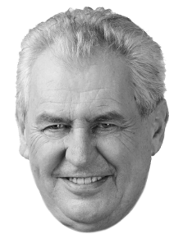

Uveďte vlastními slovy, co Vám nejvíce vadí na osobě prezidenta Miloše Zemana (zápory)?
POPULISMUS
VULGÁRNOST
AROGANCE
ODMÍTÁNÍ UPRCHLICKÝCH KVÓT
BONMOTY
PŘÍKLON K RUSKU
A ČÍNĚ
SEBESTŘEDNOST
RASISMUS-XENOFOBIE
SAMOLIBOST
NEGACE ISLÁMU
HRADNÍ KANCLÉŘ
NARCISMUS
KOUŘENÍ
ALKOHOL - OPILOST
NIC
N=3.649

Slide 12

Uveďte vlastními slovy, co Vám nejvíce vyhovuje na osobě prezidenta Miloše Zemana (klady)?
PRAVDOMLUVNOST – PŘÍMOST –
NAZÝVÁ VĚCI PRAVÝMI JMÉNY
POSTOJ K UPRCHLICKÉ KRIZI
UPŘÍMNOST
OSOBNOST
VLASTENECTVÍ – HÁJÍ ZÁJMY OBČANŮ ČR
NEJLEPŠÍ PREZIDENT
STÁLOST NÁZORŮ
NEGACE ISLÁMU
LIDOVOST
NEKRADE A NELŽE
ZDRAVÝ ROZUM
ZAHRANIČNÍ POLITIKA –
PŘÍKLON K RUSKU A ČÍNĚ
VTIPNOST
PATRIOTISMUS
NEPODLÉZÁ EU A USA
NEÚPLATNOST - POCTIVOST
NEBOJÍ SE
NIC
N=3.649

Slide 13
Jak hodnotíte jednotlivé oblasti jeho názorů, chování a jednání exprezidenta Václava Klause?
 | Kladně | Spíše kladně | Záporně | Spíše záporně | Nevím
Názory na „uprchlickou krizi“ | 39.5% | 19.9% | 22.1% | 7.6% | 10.9%
Hájení ekonomických a národních zájmů ČR | 27.1% | 25.5% | 24.9% | 16.2% | 6.3%
Zahraniční politika | 25.3% | 28.1% | 24.1% | 15.6% | 6.9%
N=3.649

Slide 14

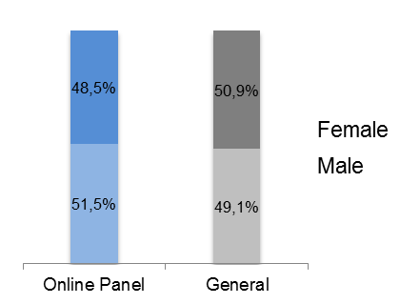
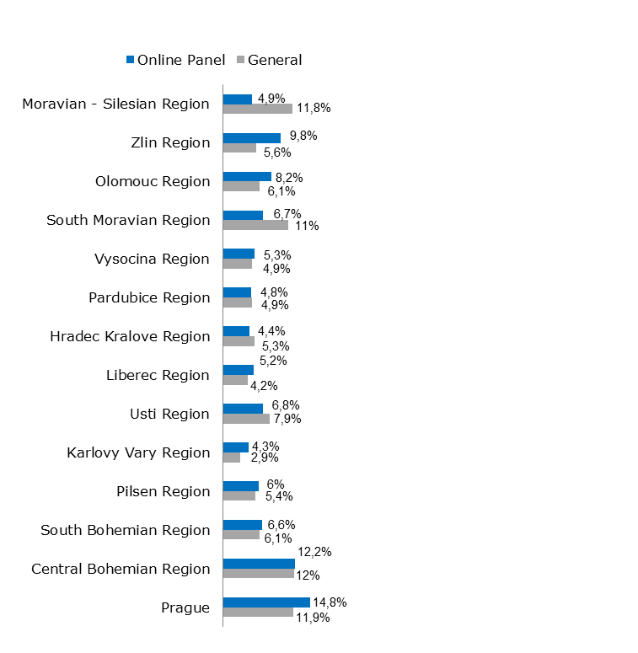
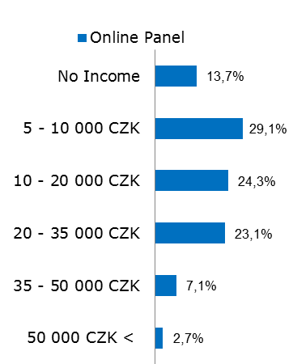
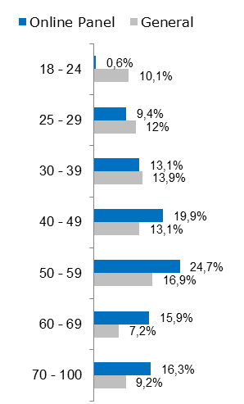
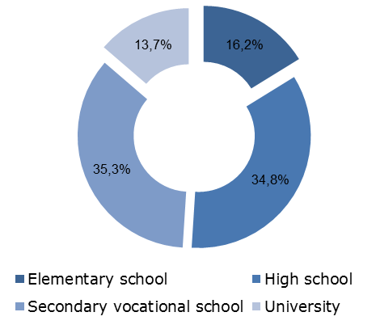
Panel Book

Slide 15


Kontakty SANEP
SANEP s.r.o.
Cimburkova 258/21
Praha 3, Žižkov
PSČ 130 00
Sekretariát:
Tel: + 420 222 231 560
Fax: + 420 222 780 409
Email: info@sanep.cz
IČO: 28489667
DIČ: CZ28489667
Oldřich Zajíc
jednatel a ředitel společnosti
zajic@sanep.cz
Tel.: + 420 602 538 278
Průzkum zpracoval analytický tým společnosti SANEP a Oldřich Zajíc

